Slide 1
Психология экстремальной ситуации
Лекция 3. Переживание экстремальной ситуации

Slide 2
Введение
В данной лекции речь пойдет о том, что происходит с человеком в ЭС.
Оказывается, что человек не просто «реагирует» на ЭС по аналогии с животными, но в нем происходит сложная интеллектуальная и духовная деятельность.
Чтобы понять данный материал, нужно вспомнить определения основных понятий

Slide 3
План лекции
1. Основные концепции переживания человеком критической и ЭС:
А) защитное поведение;
Б) компенсация как механизм поведения в ЭС;
В) когнитивные концепции переживания ЭС.
2. Техники совладающего поведения (копинг-стратегии).
3. Концепция «пере-живания» (Ф.Е. Василюк).
4. Психологическая характеристика «правильного» переживания ЭС.
5. Динамика эмоционального переживания ЭС.

Slide 4
1. Основные концепции переживания экстремальной ситуации
1а) Защитное поведение как форма переживания экстремальной ситуации

Slide 5
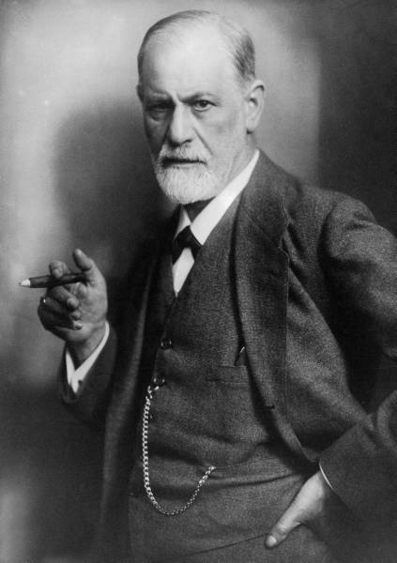
Основные концепции переживания ЭС: защита
Для З. Фрейда доминирующим вариантом поведения в ЭС является защитное поведение и вытеснение как прототип всех защитных механизмов.

Slide 6

Защитное поведение как переживание ЭС
Конечной целью защитных процессов является реализация «принципа удовольствия»: «мотив и цель всякого вытеснения составляет не что иное, как избегание неудовольствия».

Slide 7
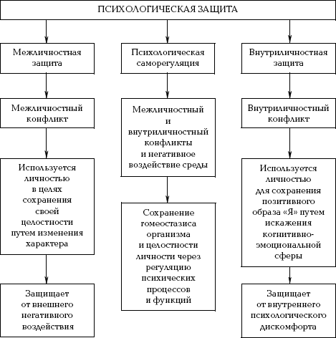
Защитное поведение: виды

Slide 8
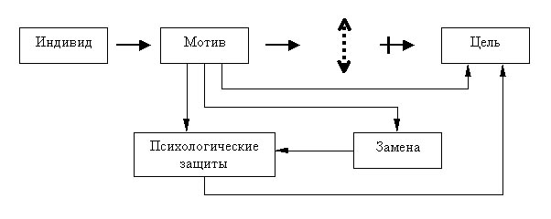
Защитное поведение: механизм
Когда желания, интересы, потребности человека не могут быть удовлетворены, несмотря на значительные усилия, возникают состояния эмоционального напряжения – стрессы и фрустрации .
Нередко все предпринятые конструктивные попытки не приводят к желаемой цели. Напряжение продолжает расти и человек перестает замечать альтернативные пути. Кроме того, рост напряжения часто сопровождается эмоциональным возбуждением, препятствующим рациональным процессам выбора: человек волнуется, впадает в панику, теряет контроль над собой и появляются разнообразные деструктивные последствия. Во многих случаях снятие напряжения происходит с помощью психологических защит .

Slide 9
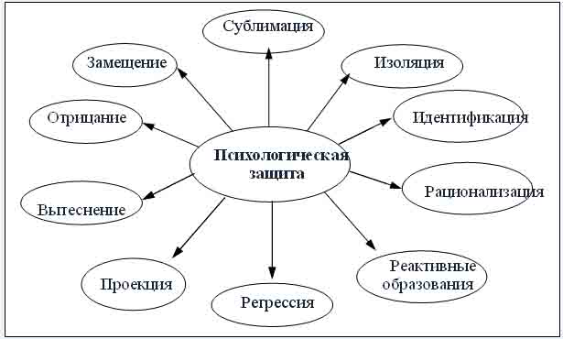
Виды психологических защит (по З. Фрейду)

Slide 10
Психологическая защита в ЭС
В экстремальных, критических, напряженных жизненных условиях обладает способностью закрепляться, приобретая форму фиксированных психологических защит. Это может "загнать в глубь" внутриличностный конфликт, превратив его в бессознательный источник недовольства собой и окружающими (см. след. табл.)

Slide 11
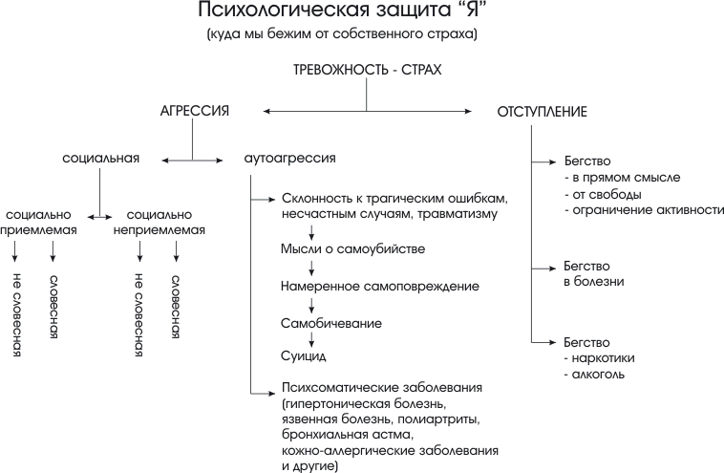
Защитное поведение в ЭС

Slide 12
Защитные механизмы: характеристики
они действуют на неосознаваемом уровне и поэтому являются средствами самообмана;
они искажают, отрицают, трансформируют или фальсифицируют восприятие реальности, чтобы сделать тревогу менее угрожающей для индивидуума.

Slide 13
Психологическая защита: выводы
– это естественное противостояние человека окружающей среде. Она бессознательно предохраняет его от эмоционально-негативной перегрузки. Все кажущиеся разнообразными техники можно свести, в принципе, к единой функции: "Что бы ни делать, как бы ни делать, лишь бы достичь комфортного состояния, безопасности".

Slide 14




Литература по защитным механизмам

Slide 15
1. Основные концепции переживания экстремальной ситуации
1б) Компенсация как форма переживания экстремальной ситуации

Slide 16
Виды компенсации (А.Адлер)
1. успешная компенсация чувства неполноценности в результате совпадения стремления к превосходству с социальным интересом;
2. сверхкомпенсация, которая означает одностороннее приспособление к жизни, в результате чрезмерного развития какой-то одной черты или способности;
3. уход в болезнь, в этом случае человек не может освободиться от чувства неполноценности, не может прийти к компенсации нормальными способами, он вырабатывает симптомы болезни, чтобы оправдать свою неудачу - возникает невроз.

Slide 17
1. Основные концепции переживания экстремальной ситуации
1в) Когнитивные концепции переживания экстремальной ситуации

Slide 18
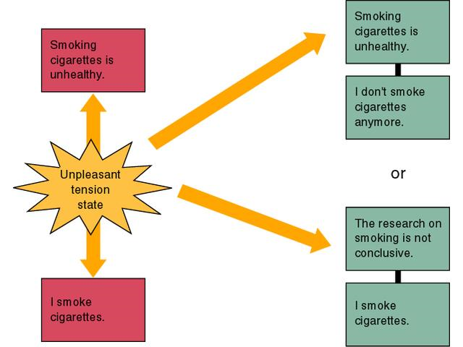
Когнитивные концепции переживания: когнитивный диссонанс (Л.Фестингер)

Slide 19
Когнитивные концепции переживания: когнитивный диссонанс (Л. Фестингер)
Когнити́вный диссона́нс (от англ. слов: cognitive — «познавательный» и dissonance — «отсутствие гармонии») — состояние индивида, характеризующееся столкновением противоречивых знаний, убеждений, поведенческих установок относительно некоторого объекта или явления, при котором из существования одного элемента вытекает отрицание другого, и связанное в его сознании с этим несоответствием ощущение психологического дискомфорта.

Slide 20
Когнитивные концепции переживания: когнитивный диссонанс (Л.Фестингер)
изменить свое поведение;
изменить «когницию», то есть убедить себя в обратном;
фильтровать поступающую информацию относительно данного вопроса или проблемы.
развитие первого способа: применить критерий истины к поступившей информации, признать свои ошибки и поступить в соответствии с новым, более полным и ясным пониманием проблемы.

Slide 21
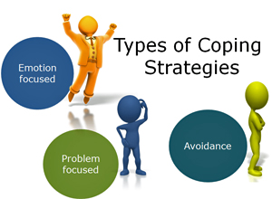
2. Техники совладающего поведения
(копинг – стратегии)
Предотвращение

Slide 22
Копинг
Копинг, копинговые стратегии (англ. coping, coping strategy) — это то, что делает человек, чтобы справиться (англ. to cope with) со стрессом. Понятие объединяет когнитивные, эмоциональные и поведенческие стратегии, которые используются, чтобы справиться с запросами обыденной жизни.

Slide 23
Виды копинга
1. Преодолевающий копинг:
А) усиление активности (активизация усилий, поиск новых ресурсов)
Б) преобразование активности (выбор новых целей, методов)
В) устранение препятствий

Slide 24
Виды копинга
2. Адаптивный копинг:
А) снижение требовательности (понижение стандартов оценки)
Б) изменение запросов
В) «идущее вверх» и «идущее вниз» сравнение

Slide 25
Виды копинга
3. «Психологический уход» как копинг:
А) игнорирование проблемы, продолжение деятельности.
Б) фантазирование, представление себя в «особых условиях»
В) «разыгрывание роли» - исполнение деятельности как бы «понарошку»

Slide 26
Виды копинга
4. Самопораженческий копинг:
А) «уход в болезнь»
Б) алкоголизация, наркотизация
В) суицид

Slide 27
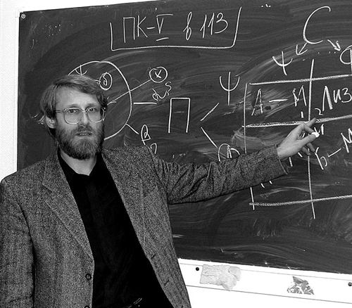
3. Концепция «пере-живания» (Ф.Е. Василюк)

Slide 28

Пере–живание экстремальной ситуации (Ф.Е. Василюк)
Типы переживаний
Гедонистическое
Реалистическое
Ценностное
Творческое

Slide 29
Типы переживаний
(Ф.Е. Василюк)
1. Гедонистическое переживание
Игнорирует реальность, искажает и отрицает ее, формируя иллюзию удовлетворения и вообще сохранности нарушенного содержания жизни.

Slide 30
Типы переживаний
(Ф.Е. Василюк)
2. Реалистическое переживание
Принимает реальность как она есть, приноравливая к ее условиям динамику и содержание потребностей субъекта. Бывшее содержание жизни отбрасывается, прошлое изгоняется из памяти. Прошлое есть, но истории нет.

Slide 31
Типы переживаний
(Ф.Е. Василюк)
3. Ценностное переживание
Признает угрожающую реальность, пытается ее обезоружить идеальными семиотическими процедурами, идеально преображает ее, по-своему интерпретируя и оценивая ЭС.
ЭС ценностно отвергается, признается лишь сам факт ее существования.

Slide 32
Типы переживаний
(Ф.Е. Василюк)
4. Творческое переживание
Строит (творит) новую жизненную реальность, создает уникальный синтез переживаний, соответствующий данной критической ситуации. ЭС материально преодолевается, преобразуется, соответственно, преобразуется сама личность, которая творит свою историю.

Slide 33
Творческое переживание ЭС
1. ЖизнеТворчество (построение нового образа жизненного замысла)
ЭС приводит к разрушению прежней жизни, ее переживание приводит к тому, что жизнь восстанавливается. Но это – другая жизнь, старое содержание жизни сохраняется силой творческого переживания в форме новой истории жизни.

Slide 34
Творческое переживание ЭС
2. Активный, деятельностный характер поведения
Творческому переживанию требуется действие по реализации задуманного в условиях многочисленных препятствий.

Slide 35
Творческое переживание ЭС
3. Особое внутреннее состояние
Активная реализация творческого пере-живания экстремальной ситуации в напряженных условиях предельных комплексных нагрузок возможна лишь в особом внутреннем состоянии («кураж», «бесстрашие» и т.п.)

Slide 36
Творческое переживание ЭС
4. Готовность к самопожертвованию
Это высшая точка движения от себя, сосредотачивающего все душевные и физические силы человека не на достижении собственного счастья, благополучия, безопасности, а на служении высшей ценности.

Slide 37
Творческое переживание ЭС
5. Готовность к подвигу как к единственно правильному образу поведения в ЭС
Психологическими условиями совершения подвига является состояние «самозабвения», прорывающее ситуацию невозможности изнутри, так как в нем получают смысл «безрассудные» (на деле – единственно правильные) поступки в ЭС.

Slide 38


4. Психологическая характеристика «правильного» переживания экстремальной ситуации

Slide 39
Характеристики | Защита | Совладание
Основные цели | Устранение, предотвращение или смягчение неудовольствия | Приспособление к действительности, позволяющее удовлетворять потребности
Характер протекания: произвольность, сознательность | Вынужденные, автоматические, большей частью неосознаваемые и ригидные процессы | Целенаправленные, во многом осознаваемые и гибкие процессы
отношение к внешней и внутренней реальности | Отрицание, искажение, сокрытие от себя реальности, бегство от нее, самообман | Ориентация на признание и принятие реальности, активное исследование реальной ситуации
дифференцированность | Формы поведения, не учитывающие целостной ситуации, действующие "напролом" | Реалистический учет целостной ситуации, умение пожертвовать частным и сиюминутным. Способность разбивать всю проблему на мелкие потенциально разрешимые задачи
отношение к помощи в ходе переживания | Либо отсутствие поиска помощи и отвержение предлагаемой, либо стремление все возложить на помогающего, самоустранившись от решения собственных проблем | Активный поиск и принятие помощи

Slide 40
Характеристики | Защита | Совладание
Результаты, следствия и функции | Иногда невроз. Частное улучшение (например, локальное снижение напряжения, субъективная интеграция поведения, устранение неприятных или болезненных ощущений) ценой ухудшения всей ситуации, регресса, объективной дезинтеграции поведения Спасают от потрясения, предоставляя субъекту время для подготовки других, более эффективных способов переживания | Обеспечивают упорядоченное, контролируемое удовлетворение потребностей и импульсов. Удерживают субъекта от регресса, ведут к накоплению индивидуального опыта совладания с жизненными проблемами

Slide 41
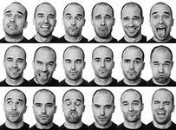
5. Динамика эмоционального переживания экстремальной ситуации

Slide 42
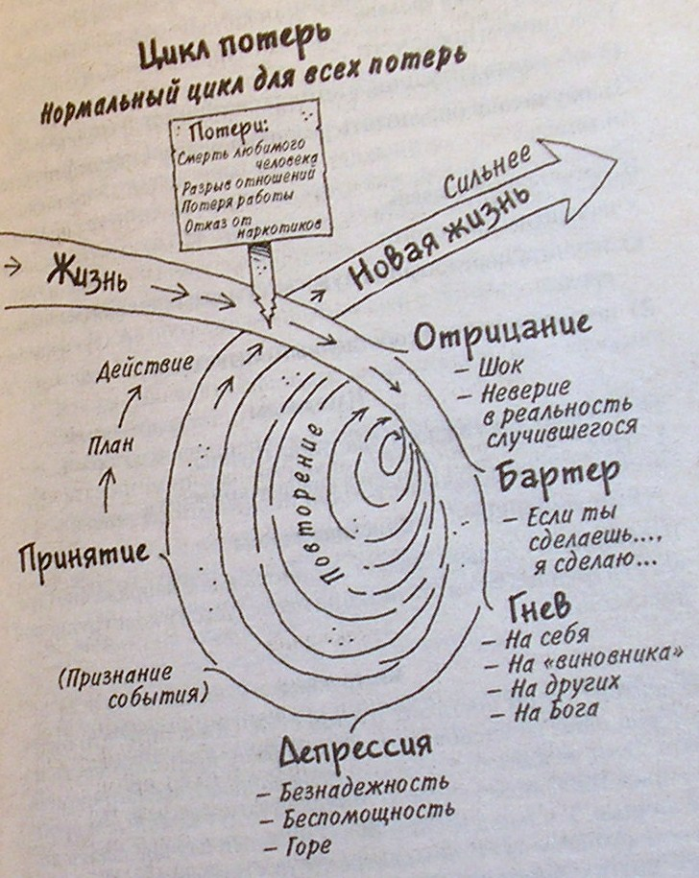
бесстрашие
юмор
Стыд
Чувство вины

Slide 43
Заключение
Проблема переживания человеком ЭС является междисциплинарной.
Практика оказания психологической помощи человеку в ЭС дает новый материал для понимания процесса переживания.
Несмотря на сходность переживания «обычных» и ЭС, человек по-разному реагирует на «обычные» и предельные психические нагрузки.

